Slide 1

Außenwirtschaftskonferenz:
Finanzierung deutscher Exporte und Investitionen in Osteuropa und Zentralasien –
erweiterte wirtschaftliche Möglichkeiten
21. Mai 2026, Frankfurt am Main

Slide 2

Herzlich Willkommen!

Slide 3



Mit freundlicher Unterstützung

Slide 4
Begrüßung
Marck Wengrzik
Sprecher der Geschäftsführung, AKA Ausfuhrkredit-Gesellschaft mbH;
Mitglied des Präsidiums, Ost-Ausschusses der Deutschen Wirtschaft e.V.

Slide 5
Keynote
Michael Harms
Geschäftsführer, Ost-Ausschuss der Deutschen Wirtschaft e.V.

Slide 6
Mit freundlicher Unterstützung

Slide 7
Podiumsdiskussion
Nachhaltigkeit als wirtschaftliches Erfolgs- und dauerhaftes Exportmodell
in Europa
Moderation: Lorenz Volbers
Managing Director Head of Corporate Development & Digital Transformation
AKA Ausfuhrkredit-Gesellschaft mbH
Borislav Kostadinov | Axel Summer | Fabian Bahr | Markus Glaßer
Fund Director Green for growth fund | General Manager Frankfurt Branch | Head of Public and Government Affairs | Senior Vice President EMEA
Finance in Motion | Raiffeisenbank International AG | Carl Zeiss AG | EOS GmbH Electro Optical Systems

Slide 8
Kaffeepause und Networking

Slide 9
Mit freundlicher Unterstützung

Slide 10
Keynote
Carsten Brzeski
Global Head of Macro Research, ING Deutschland

Slide 11
Podiumsdiskussion
Sicherheit sichert Wachstum (Verteidigung, Energie, Ernährung, Lieferketten, Gesundheit)
Moderation: Jens Böhlmann
Direktor Grüne Transformation, Mittelstand, Expertenpool Finanzen
Ost-Ausschuss der Deutschen Wirtschaft e.V. (OA)
Sajad Hafezi | Olaf Holzgrefe | Dr. Nataliya Zinych | Elmar Horst | Georg Büllesbach
Director, Senior Relationship Manager | Head of International Business Development & Affairs | Corporate Public Affairs Manager | Senior Consultant Hospital Solution Region Europe | Managing Director & President
ODDO BHF SE | Bundesverband Materialwirtschaft, Einkauf und Logistik (BME) | John Deere GmbH & Co. KG | Dräger Medical Deutschland GmbH | Mitsui & Co. Deutschland GmbH

Slide 12
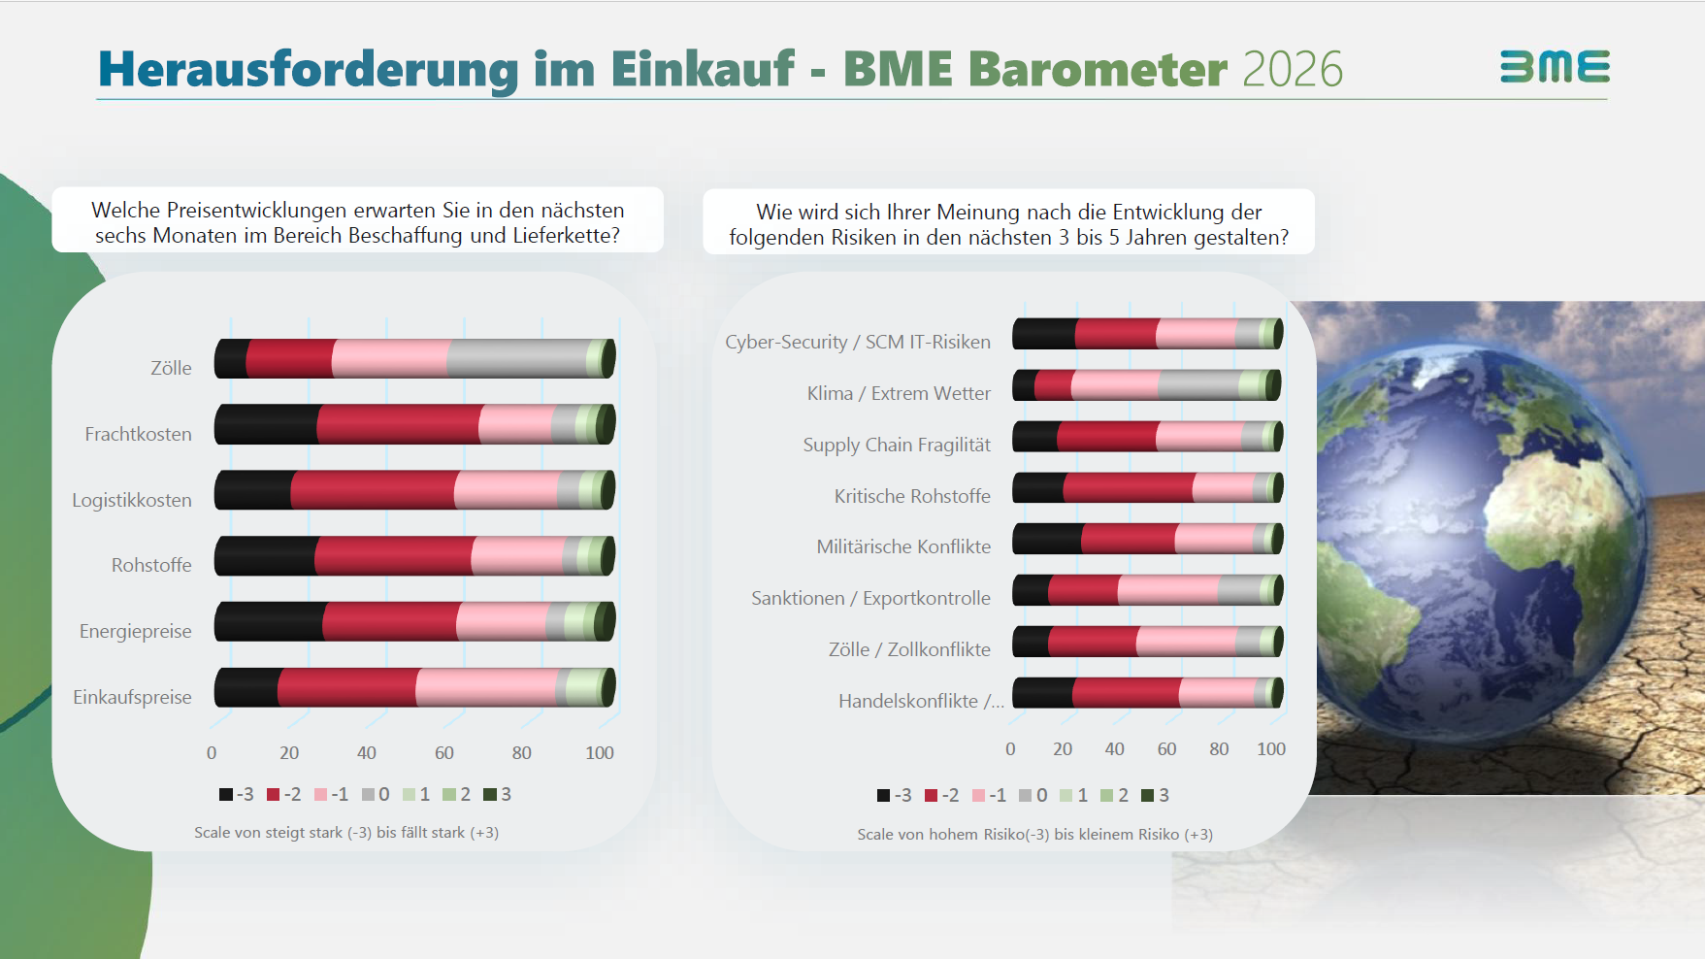

Slide 13
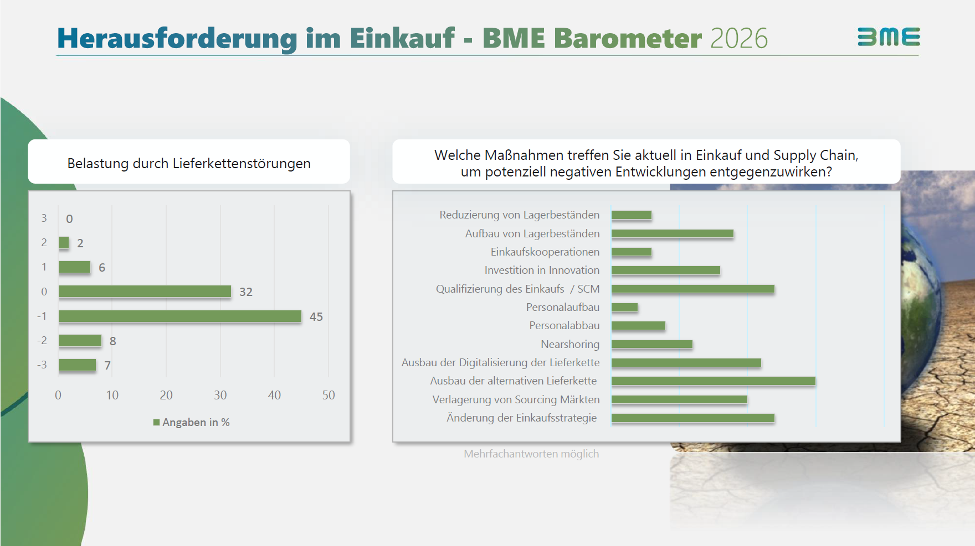

Slide 14
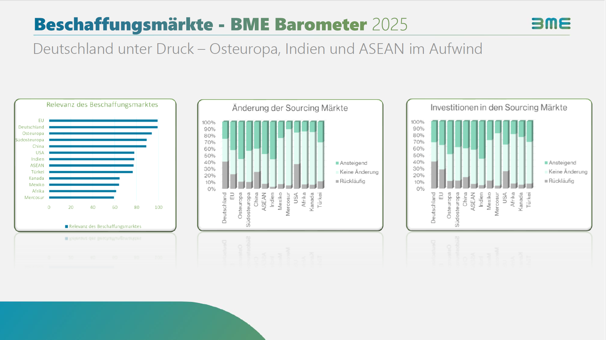

Slide 15
Podiumsdiskussion
Sicherheit sichert Wachstum (Verteidigung, Energie, Ernährung, Lieferketten, Gesundheit)
Moderation: Jens Böhlmann
Direktor Grüne Transformation, Mittelstand, Expertenpool Finanzen
Ost-Ausschuss der Deutschen Wirtschaft e.V. (OA)
Sajad Hafezi | Olaf Holzgrefe | Dr. Nataliya Zinych | Elmar Horst | Georg Büllesbach
Director, Senior Relationship Manager | Head of International Business Development & Affairs | Corporate Public Affairs Manager | Senior Consultant Hospital Solution Region Europe | Managing Director & President
ODDO BHF SE | Bundesverband Materialwirtschaft, Einkauf und Logistik (BME) | John Deere GmbH & Co. KG | Dräger Medical Deutschland GmbH | Mitsui & Co. Deutschland GmbH

Slide 16



Slide 17
Empfang und Networking

